Slide 1

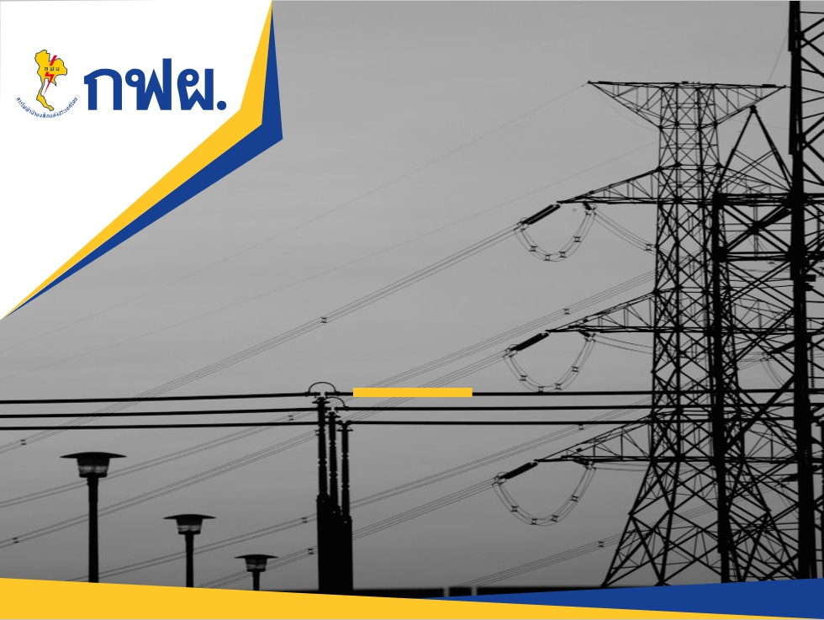
รายงานผลการดำเนินงาน สิ่งปลูกสร้างรุกล้ำแนวเขตเดินสายส่งไฟฟ้า

Slide 2
รายละเอียดเหตุการณ์ที่ป้องกันได้ประจำเดือน 2562
กสx-ส | จำนวนเหตุการณ์ | Truck | Backhoe | Crane | อื่นๆ | หมายเหตุ
กสล-ส. | 88 | 88 | 88 | 88 | 88 | 88
กสก-ส. | 88 | 88 | 88 | 88 | 88 | 88
กสอ-ส. | 88 | 88 | 88 | 88 | 88 | 88
กสต-ส. | 88 | 88 | 88 | 88 | 88 | 88
กสน-ส. | 88 | 88 | 88 | 88 | 88 | 88
รวม | 88 | 88 | 88 | 88 | 88 | 88

Slide 3
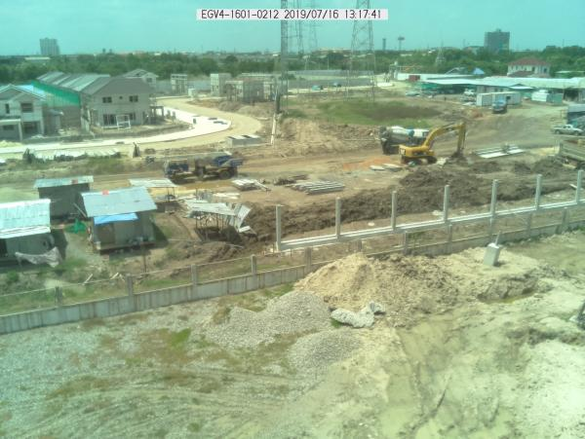
รายละเอียดเหตุการณ์
ID | REGV4-1601-0212
NAME | บสส.บางพลี.1 หสล.1-ส. กสล.-ส. อปล. 230 kV BPL - TPR T11/1C >>> T11/2A
DATE AND TIME | 16/07/2019 / 23:37:46
DETECTION | [{b'backhoe': 0.99993956}, {b'truck': 0.94149154}]
รายงานผลการดำเนินงานสิ่งปลูกสร้างรุกล้ำแนวเขตเดินสายส่งไฟฟ้า

Slide 4
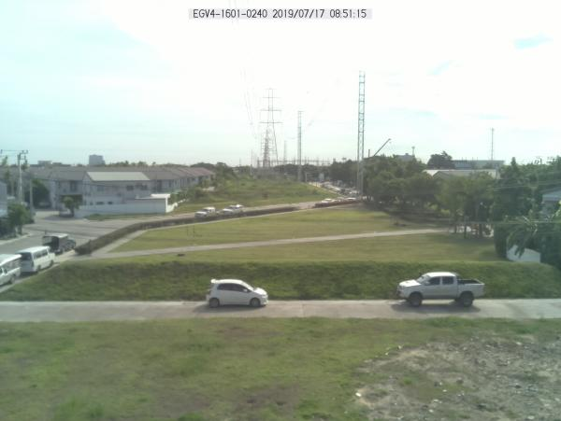
รายละเอียดเหตุการณ์
ID | REGV4-1601-0240
NAME | บสส.บางพลี.1 หสล.1-ส. กสล.-ส. อปล. 230 kV SB - TPR Line 1-2 T10/3A >>> T11/1
DATE AND TIME | 17/07/2019 / 09:03:44
DETECTION | [{b'tower': 0.99725986}]
รายงานผลการดำเนินงานสิ่งปลูกสร้างรุกล้ำแนวเขตเดินสายส่งไฟฟ้า

Slide 5
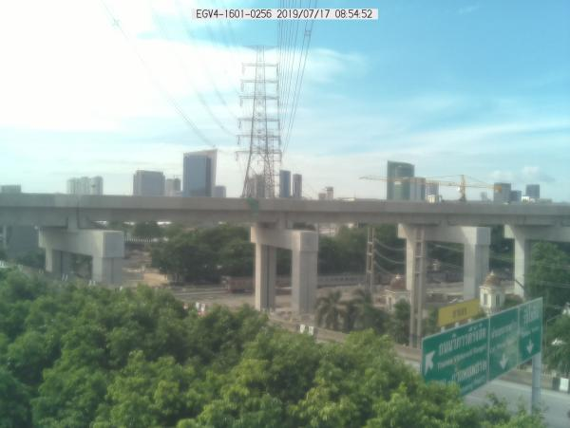
รายละเอียดเหตุการณ์
ID | REGV4-1601-0256
NAME | บสส.ลาดพร้าว หสล.2-ส. กสล.-ส. อปล. "230kV.CHW-LPR#1,2,3 - NB-CHW T.9/1A>T.9/2A"
DATE AND TIME | 17/07/2019 / 09:04:35
DETECTION | []
รายงานผลการดำเนินงานสิ่งปลูกสร้างรุกล้ำแนวเขตเดินสายส่งไฟฟ้า

Slide 6
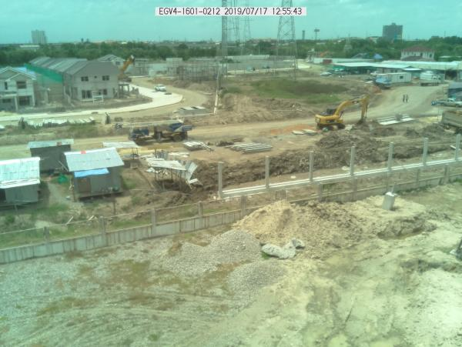
รายละเอียดเหตุการณ์
ID | REGV4-1601-0212
NAME | บสส.บางพลี.1 หสล.1-ส. กสล.-ส. อปล. 230 kV BPL - TPR T11/1C >>> T11/2A
DATE AND TIME | 17/07/2019 / 13:01:39
DETECTION | [{b'backhoe': 0.99999654}, {b'truck': 0.99877673}]
รายงานผลการดำเนินงานสิ่งปลูกสร้างรุกล้ำแนวเขตเดินสายส่งไฟฟ้า

Slide 7
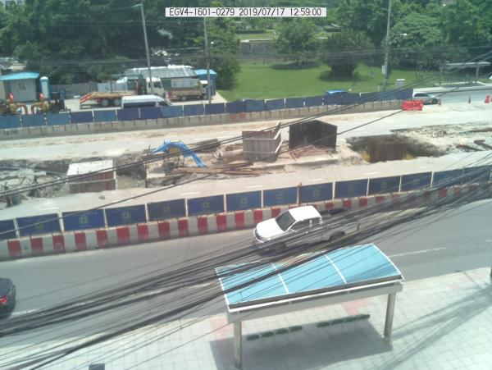
รายละเอียดเหตุการณ์
ID | REGV4-1601-0279
NAME | บสส.อ่อนนุช หสล1-ส. กสล.-ส. อปล. "230 kV BK-ON#1,2 T.22/3>> T.22/4"
DATE AND TIME | 17/07/2019 / 13:05:59
DETECTION | []
รายงานผลการดำเนินงานสิ่งปลูกสร้างรุกล้ำแนวเขตเดินสายส่งไฟฟ้า

Slide 8
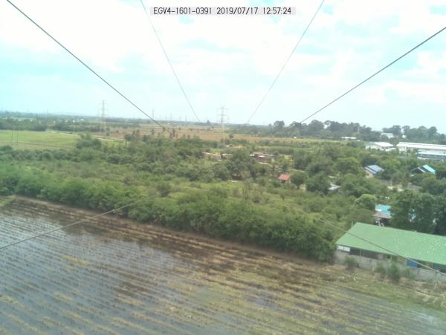
รายละเอียดเหตุการณ์
ID | REGV4-1601-0391
NAME | บสส.บ้านโป่ง2 หสล2-ส. อปล. "230kV BP2-SNR #3,4 T.106/2"
DATE AND TIME | 17/07/2019 / 13:07:25
DETECTION | []
รายงานผลการดำเนินงานสิ่งปลูกสร้างรุกล้ำแนวเขตเดินสายส่งไฟฟ้า

Slide 9
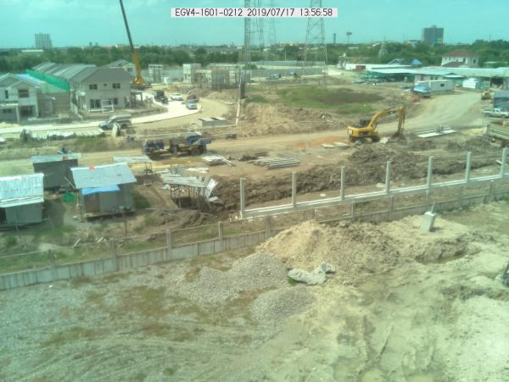
รายละเอียดเหตุการณ์
ID | REGV4-1601-0212
NAME | บสส.บางพลี.1 หสล.1-ส. กสล.-ส. อปล. 230 kV BPL - TPR T11/1C >>> T11/2A
DATE AND TIME | 17/07/2019 / 16:01:36
DETECTION | [{b'backhoe': 0.9999882}, {b'truck': 0.9849589}]
รายงานผลการดำเนินงานสิ่งปลูกสร้างรุกล้ำแนวเขตเดินสายส่งไฟฟ้า

Slide 10
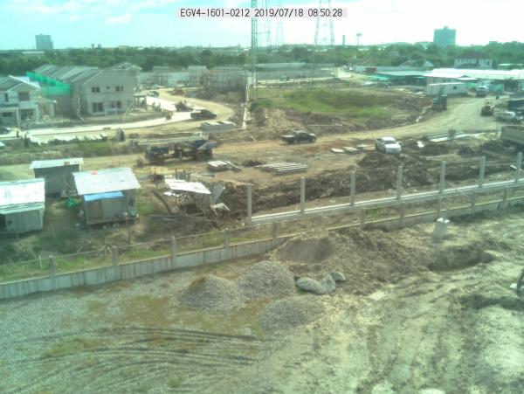
รายละเอียดเหตุการณ์
ID | REGV4-1601-0212
NAME | บสส.บางพลี.1 หสล.1-ส. กสล.-ส. อปล. 230 kV BPL - TPR T11/1C >>> T11/2A
DATE AND TIME | 18/07/2019 / 09:01:39
DETECTION | [{b'truck': 0.9981091}]
รายงานผลการดำเนินงานสิ่งปลูกสร้างรุกล้ำแนวเขตเดินสายส่งไฟฟ้า

Slide 11
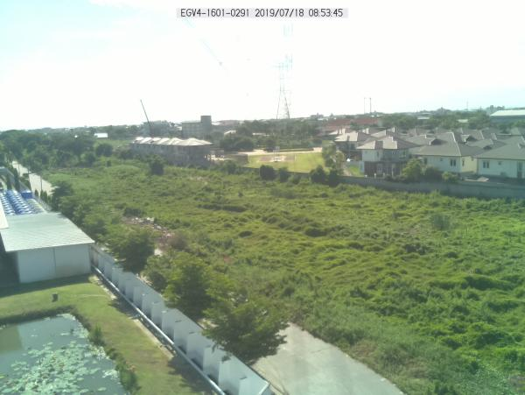
รายละเอียดเหตุการณ์
ID | REGV4-1601-0291
NAME | บสส.ไทรน้อย หสล.2-ส. กสล.-ส. อปล. สายส่ง 500 (230) kV RS-SNO T.6/2>>>T.6/3
DATE AND TIME | 18/07/2019 / 09:06:02
DETECTION | [{b'tower': 0.9961712}]
รายงานผลการดำเนินงานสิ่งปลูกสร้างรุกล้ำแนวเขตเดินสายส่งไฟฟ้า

Slide 12
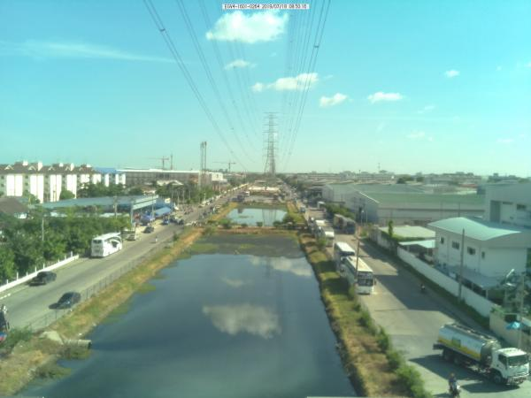
รายละเอียดเหตุการณ์
ID | REGV4-1601-0264
NAME | บสส.ลาดพร้าว หสล.2-ส. กสล.-ส. อปล. 230kV. NW-RS T.33/1>T.32/3
DATE AND TIME | 18/07/2019 / 09:07:17
DETECTION | [{b'truck': 0.6784439}]
รายงานผลการดำเนินงานสิ่งปลูกสร้างรุกล้ำแนวเขตเดินสายส่งไฟฟ้า

Slide 13
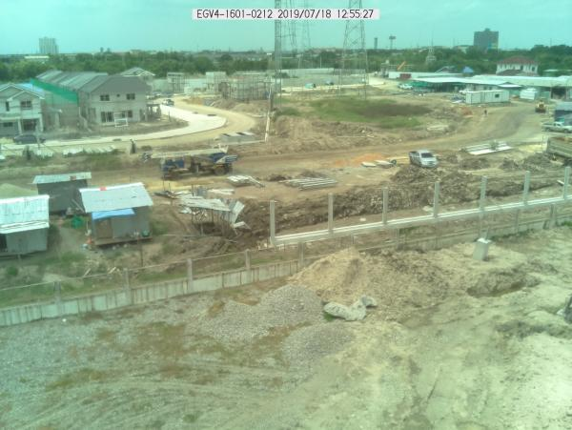
รายละเอียดเหตุการณ์
ID | REGV4-1601-0212
NAME | บสส.บางพลี.1 หสล.1-ส. กสล.-ส. อปล. 230 kV BPL - TPR T11/1C >>> T11/2A
DATE AND TIME | 18/07/2019 / 13:01:36
DETECTION | [{b'truck': 0.9995999}]
รายงานผลการดำเนินงานสิ่งปลูกสร้างรุกล้ำแนวเขตเดินสายส่งไฟฟ้า

Slide 14
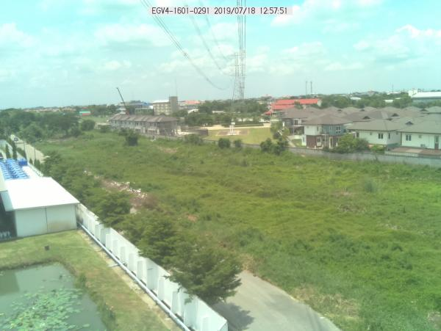
รายละเอียดเหตุการณ์
ID | REGV4-1601-0291
NAME | บสส.ไทรน้อย หสล.2-ส. กสล.-ส. อปล. สายส่ง 500 (230) kV RS-SNO T.6/2>>>T.6/3
DATE AND TIME | 18/07/2019 / 13:06:30
DETECTION | []
รายงานผลการดำเนินงานสิ่งปลูกสร้างรุกล้ำแนวเขตเดินสายส่งไฟฟ้า

Slide 15
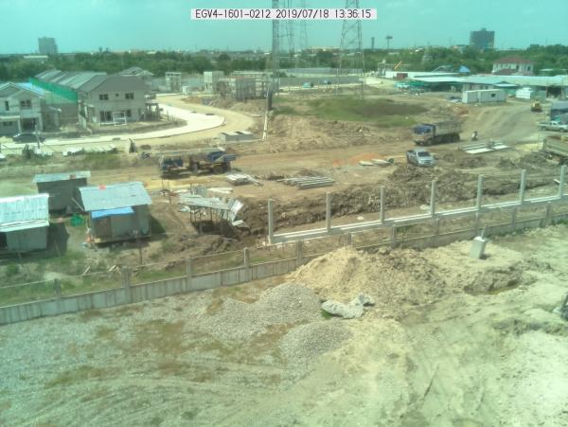
รายละเอียดเหตุการณ์
ID | REGV4-1601-0212
NAME | บสส.บางพลี.1 หสล.1-ส. กสล.-ส. อปล. 230 kV BPL - TPR T11/1C >>> T11/2A
DATE AND TIME | 18/07/2019 / 16:01:35
DETECTION | [{b'truck': 0.9978492}]
รายงานผลการดำเนินงานสิ่งปลูกสร้างรุกล้ำแนวเขตเดินสายส่งไฟฟ้า

Slide 16
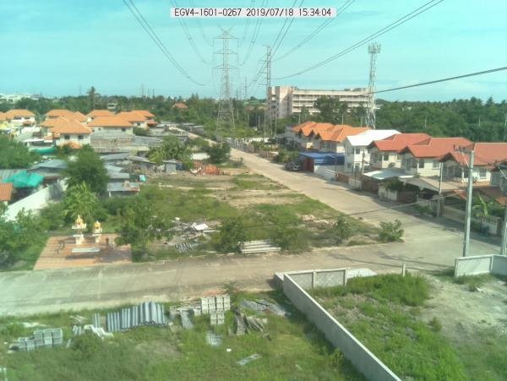
รายละเอียดเหตุการณ์
ID | REGV4-1601-0267
NAME | บสส.บางกอกน้อย หสล.1-ส. กสล.-ส. อปล. "230 kV BN-STB#1,2,3 T.4/2>>>T.4/1"
DATE AND TIME | 18/07/2019 / 16:05:10
DETECTION | []
รายงานผลการดำเนินงานสิ่งปลูกสร้างรุกล้ำแนวเขตเดินสายส่งไฟฟ้า

Slide 17
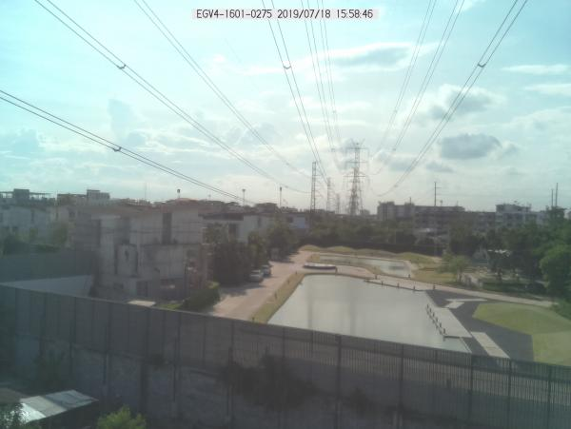
รายละเอียดเหตุการณ์
ID | REGV4-1601-0275
NAME | บสส.บางกอกน้อย หสล.1-ส. กสล.-ส. อปล. "230 kV BN-STB#1,2,3 T.15/2>>>T.15/3"
DATE AND TIME | 18/07/2019 / 16:05:43
DETECTION | []
รายงานผลการดำเนินงานสิ่งปลูกสร้างรุกล้ำแนวเขตเดินสายส่งไฟฟ้า

Slide 18
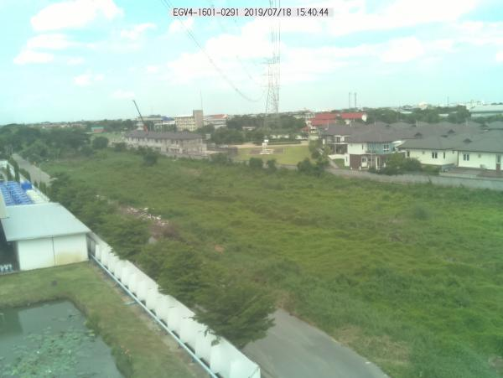
รายละเอียดเหตุการณ์
ID | REGV4-1601-0291
NAME | บสส.ไทรน้อย หสล.2-ส. กสล.-ส. อปล. สายส่ง 500 (230) kV RS-SNO T.6/2>>>T.6/3
DATE AND TIME | 18/07/2019 / 16:06:40
DETECTION | []
รายงานผลการดำเนินงานสิ่งปลูกสร้างรุกล้ำแนวเขตเดินสายส่งไฟฟ้า

Slide 19
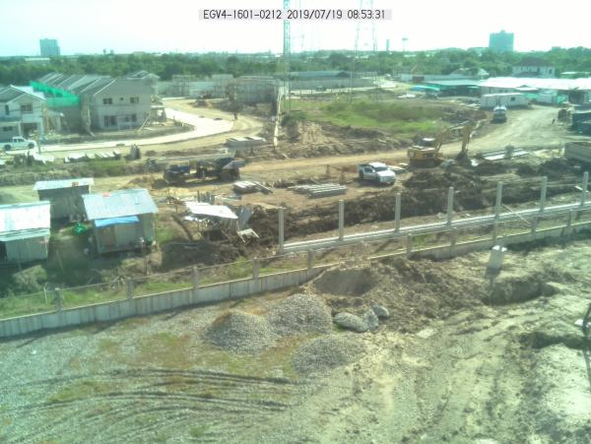
รายละเอียดเหตุการณ์
ID | REGV4-1601-0212
NAME | บสส.บางพลี.1 หสล.1-ส. กสล.-ส. อปล. 230 kV BPL - TPR T11/1C >>> T11/2A
DATE AND TIME | 19/07/2019 / 09:01:40
DETECTION | [{b'truck': 0.99929833}]
รายงานผลการดำเนินงานสิ่งปลูกสร้างรุกล้ำแนวเขตเดินสายส่งไฟฟ้า

Slide 20
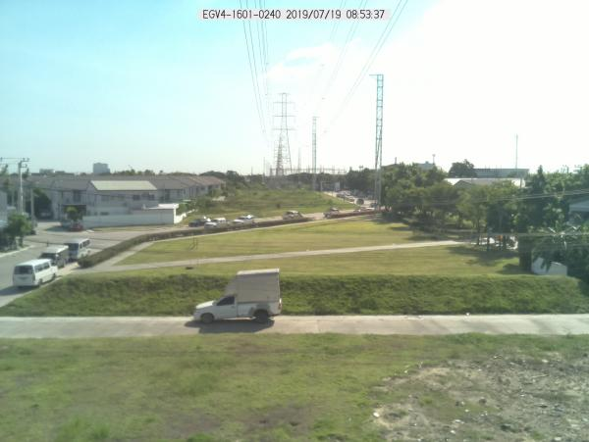
รายละเอียดเหตุการณ์
ID | REGV4-1601-0240
NAME | บสส.บางพลี.1 หสล.1-ส. กสล.-ส. อปล. 230 kV SB - TPR Line 1-2 T10/3A >>> T11/1
DATE AND TIME | 19/07/2019 / 09:03:19
DETECTION | [{b'tower': 0.99959654}]
รายงานผลการดำเนินงานสิ่งปลูกสร้างรุกล้ำแนวเขตเดินสายส่งไฟฟ้า

Slide 21
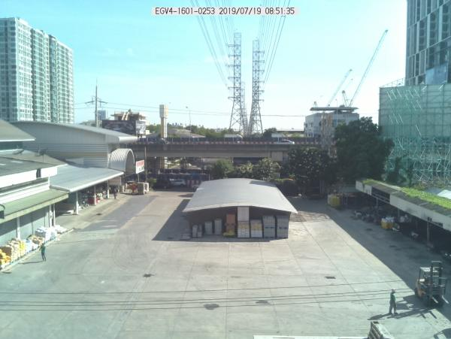
รายละเอียดเหตุการณ์
ID | REGV4-1601-0253
NAME | บสส.ลาดพร้าว หสล.2-ส. กสล.-ส. อปล. "230kV. CHW-LPR#1,2,3 NB-CHW T.1/4L,R>T.1/3L,R "
DATE AND TIME | 19/07/2019 / 09:03:52
DETECTION | [{b'tower': 0.99998355}, {b'crane': 0.55845726}]
รายงานผลการดำเนินงานสิ่งปลูกสร้างรุกล้ำแนวเขตเดินสายส่งไฟฟ้า

Slide 22
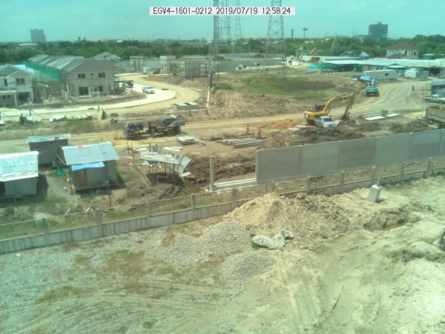
รายละเอียดเหตุการณ์
ID | REGV4-1601-0212
NAME | บสส.บางพลี.1 หสล.1-ส. กสล.-ส. อปล. 230 kV BPL - TPR T11/1C >>> T11/2A
DATE AND TIME | 19/07/2019 / 13:01:38
DETECTION | [{b'backhoe': 0.9995431}, {b'truck': 0.99914074}]
รายงานผลการดำเนินงานสิ่งปลูกสร้างรุกล้ำแนวเขตเดินสายส่งไฟฟ้า

Slide 23
รายละเอียดเหตุการณ์
ID | REGV4-1601-0212
NAME | บสส.บางพลี.1 หสล.1-ส. กสล.-ส. อปล. 230 kV BPL - TPR T11/1C >>> T11/2A
DATE AND TIME | 19/07/2019 / 16:01:38
DETECTION | [{b'backhoe': 0.9995431}, {b'truck': 0.99914074}]
รายงานผลการดำเนินงานสิ่งปลูกสร้างรุกล้ำแนวเขตเดินสายส่งไฟฟ้า

Slide 24
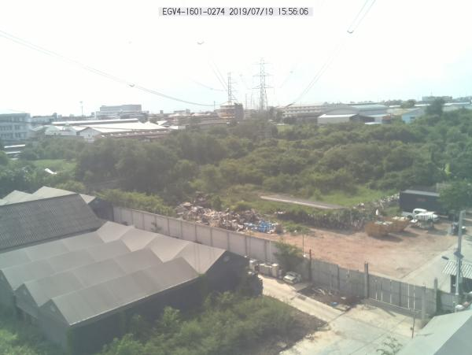
รายละเอียดเหตุการณ์
ID | REGV4-1601-0274
NAME | บสส.บางกอกน้อย หสล.1-ส. กสล.-ส. อปล. "230 kV SB-STB #1,2,3 T.14/1>>>T.14/2"
DATE AND TIME | 19/07/2019 / 16:05:38
DETECTION | [{b'crane': 0.99692947}]
รายงานผลการดำเนินงานสิ่งปลูกสร้างรุกล้ำแนวเขตเดินสายส่งไฟฟ้า

Slide 25
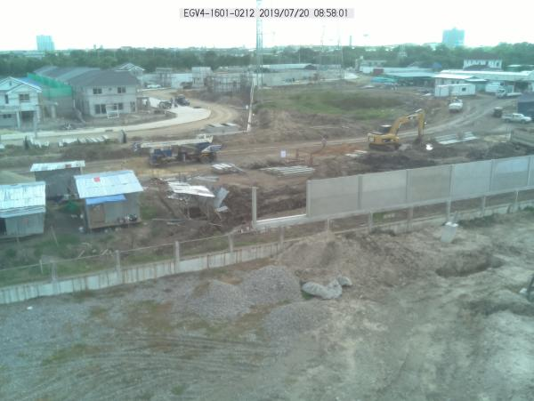
รายละเอียดเหตุการณ์
ID | REGV4-1601-0212
NAME | บสส.บางพลี.1 หสล.1-ส. กสล.-ส. อปล. 230 kV BPL - TPR T11/1C >>> T11/2A
DATE AND TIME | 20/07/2019 / 09:01:39
DETECTION | [{b'truck': 0.9998282}, {b'backhoe': 0.9981938}, {b'truck': 0.9963007}]
รายงานผลการดำเนินงานสิ่งปลูกสร้างรุกล้ำแนวเขตเดินสายส่งไฟฟ้า

Slide 26
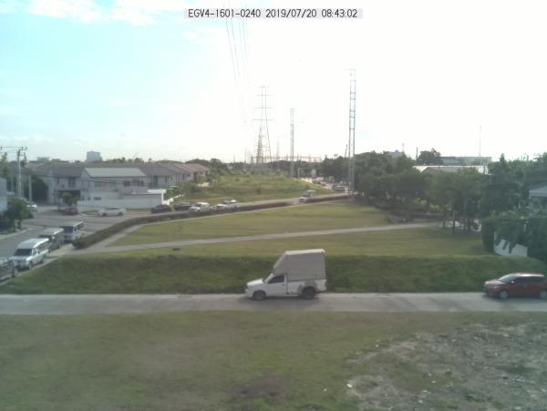
รายละเอียดเหตุการณ์
ID | REGV4-1601-0240
NAME | บสส.บางพลี.1 หสล.1-ส. กสล.-ส. อปล. 230 kV SB - TPR Line 1-2 T10/3A >>> T11/1
DATE AND TIME | 20/07/2019 / 09:03:28
DETECTION | []
รายงานผลการดำเนินงานสิ่งปลูกสร้างรุกล้ำแนวเขตเดินสายส่งไฟฟ้า

Slide 27
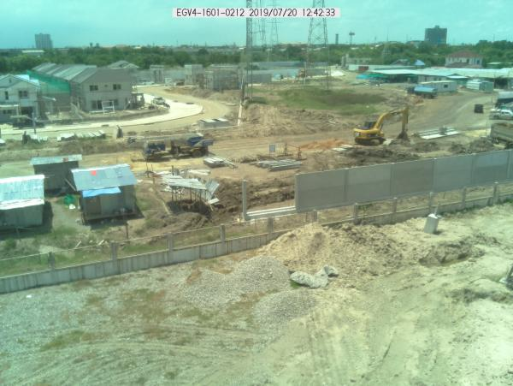
รายละเอียดเหตุการณ์
ID | REGV4-1601-0212
NAME | บสส.บางพลี.1 หสล.1-ส. กสล.-ส. อปล. 230 kV BPL - TPR T11/1C >>> T11/2A
DATE AND TIME | 20/07/2019 / 13:01:36
DETECTION | [{b'backhoe': 0.99997854}, {b'truck': 0.99582493}]
รายงานผลการดำเนินงานสิ่งปลูกสร้างรุกล้ำแนวเขตเดินสายส่งไฟฟ้า

Slide 28
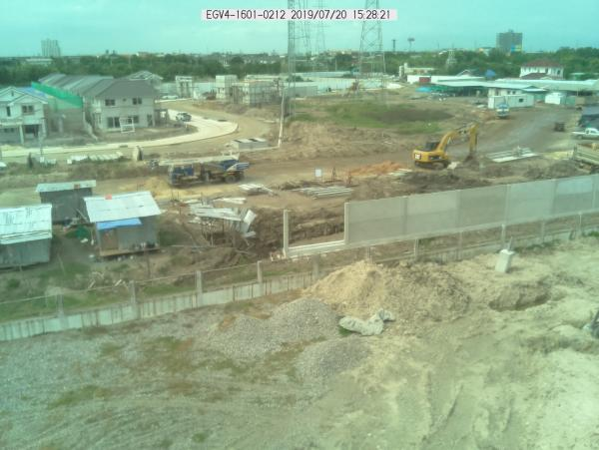
รายละเอียดเหตุการณ์
ID | REGV4-1601-0212
NAME | บสส.บางพลี.1 หสล.1-ส. กสล.-ส. อปล. 230 kV BPL - TPR T11/1C >>> T11/2A
DATE AND TIME | 20/07/2019 / 16:01:37
DETECTION | [{b'backhoe': 0.9999832}, {b'truck': 0.9995697}, {b'truck': 0.9934356}]
รายงานผลการดำเนินงานสิ่งปลูกสร้างรุกล้ำแนวเขตเดินสายส่งไฟฟ้า

Slide 29
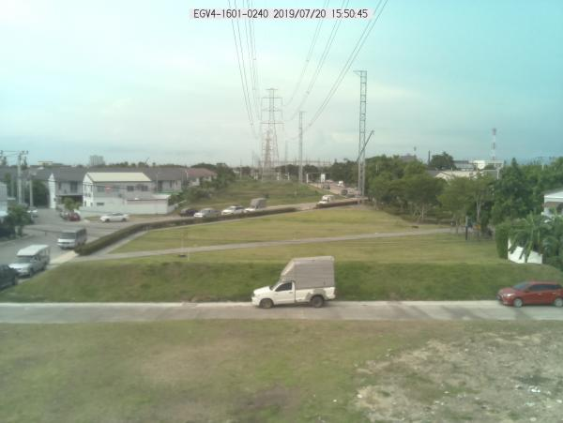
รายละเอียดเหตุการณ์
ID | REGV4-1601-0240
NAME | บสส.บางพลี.1 หสล.1-ส. กสล.-ส. อปล. 230 kV SB - TPR Line 1-2 T10/3A >>> T11/1
DATE AND TIME | 20/07/2019 / 16:03:52
DETECTION | [{b'tower': 0.9999927}]
รายงานผลการดำเนินงานสิ่งปลูกสร้างรุกล้ำแนวเขตเดินสายส่งไฟฟ้า

Slide 30
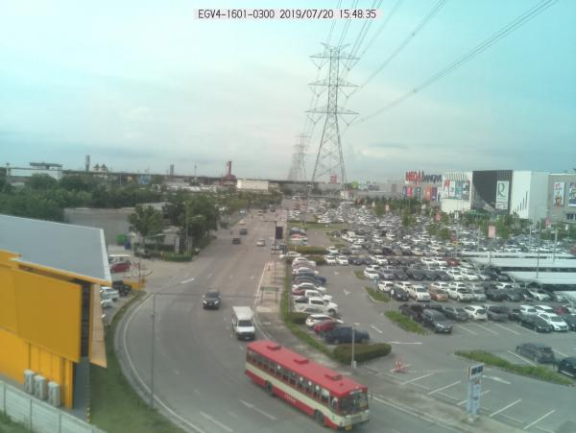
รายละเอียดเหตุการณ์
ID | REGV4-1601-0300
NAME | บสส.อ่อนนุช หสล1-ส. กสล.-ส. อปล. สายส่ง 230 kV ON-TPR (Detour line) T.029 >> T.030(ON)
DATE AND TIME | 20/07/2019 / 16:08:28
DETECTION | [{b'tower': 0.99995244}, {b'truck': 0.99633116}]
รายงานผลการดำเนินงานสิ่งปลูกสร้างรุกล้ำแนวเขตเดินสายส่งไฟฟ้า

Slide 31
รายละเอียดเหตุการณ์
ID | REGV4-1601-0212
NAME | บสส.บางพลี.1 หสล.1-ส. กสล.-ส. อปล. 230 kV BPL - TPR T11/1C >>> T11/2A
DATE AND TIME | 20/07/2019 / 21:15:44
DETECTION | [{b'backhoe': 0.9999832}, {b'truck': 0.9995697}, {b'truck': 0.9934356}]
รายงานผลการดำเนินงานสิ่งปลูกสร้างรุกล้ำแนวเขตเดินสายส่งไฟฟ้า

Slide 32
รายละเอียดเหตุการณ์
ID | REGV4-1601-0212
NAME | บสส.บางพลี.1 หสล.1-ส. กสล.-ส. อปล. 230 kV BPL - TPR T11/1C >>> T11/2A
DATE AND TIME | 20/07/2019 / 21:20:10
DETECTION | [{b'backhoe': 0.9999832}, {b'truck': 0.9995697}, {b'truck': 0.9934356}]
รายงานผลการดำเนินงานสิ่งปลูกสร้างรุกล้ำแนวเขตเดินสายส่งไฟฟ้า

Slide 33
รายละเอียดเหตุการณ์
ID | REGV4-1601-0212
NAME | บสส.บางพลี.1 หสล.1-ส. กสล.-ส. อปล. 230 kV BPL - TPR T11/1C >>> T11/2A
DATE AND TIME | 20/07/2019 / 21:20:21
DETECTION | [{b'backhoe': 0.9999832}, {b'truck': 0.9995697}, {b'truck': 0.9934356}]
รายงานผลการดำเนินงานสิ่งปลูกสร้างรุกล้ำแนวเขตเดินสายส่งไฟฟ้า

Slide 34
รายละเอียดเหตุการณ์
ID | REGV4-1601-0212
NAME | บสส.บางพลี.1 หสล.1-ส. กสล.-ส. อปล. 230 kV BPL - TPR T11/1C >>> T11/2A
DATE AND TIME | 20/07/2019 / 21:27:40
DETECTION | [{b'backhoe': 0.9999832}, {b'truck': 0.9995697}, {b'truck': 0.9934356}]
รายงานผลการดำเนินงานสิ่งปลูกสร้างรุกล้ำแนวเขตเดินสายส่งไฟฟ้า

Slide 35
รายละเอียดเหตุการณ์
ID | REGV4-1601-0212
NAME | บสส.บางพลี.1 หสล.1-ส. กสล.-ส. อปล. 230 kV BPL - TPR T11/1C >>> T11/2A
DATE AND TIME | 20/07/2019 / 21:27:51
DETECTION | [{b'backhoe': 0.9999832}, {b'truck': 0.9995697}, {b'truck': 0.9934356}]
รายงานผลการดำเนินงานสิ่งปลูกสร้างรุกล้ำแนวเขตเดินสายส่งไฟฟ้า

Slide 36
รายละเอียดเหตุการณ์
ID | REGV4-1601-0212
NAME | บสส.บางพลี.1 หสล.1-ส. กสล.-ส. อปล. 230 kV BPL - TPR T11/1C >>> T11/2A
DATE AND TIME | 20/07/2019 / 21:28:02
DETECTION | [{b'backhoe': 0.9999832}, {b'truck': 0.9995697}, {b'truck': 0.9934356}]
รายงานผลการดำเนินงานสิ่งปลูกสร้างรุกล้ำแนวเขตเดินสายส่งไฟฟ้า

Slide 37
รายละเอียดเหตุการณ์
ID | REGV4-1601-0240
NAME | บสส.บางพลี.1 หสล.1-ส. กสล.-ส. อปล. 230 kV SB - TPR Line 1-2 T10/3A >>> T11/1
DATE AND TIME | 20/07/2019 / 21:34:33
DETECTION | [{b'tower': 0.9999927}]
รายงานผลการดำเนินงานสิ่งปลูกสร้างรุกล้ำแนวเขตเดินสายส่งไฟฟ้า

Slide 38
รายละเอียดเหตุการณ์
ID | REGV4-1601-0240
NAME | บสส.บางพลี.1 หสล.1-ส. กสล.-ส. อปล. 230 kV SB - TPR Line 1-2 T10/3A >>> T11/1
DATE AND TIME | 20/07/2019 / 21:34:44
DETECTION | [{b'tower': 0.9999927}]
รายงานผลการดำเนินงานสิ่งปลูกสร้างรุกล้ำแนวเขตเดินสายส่งไฟฟ้า

Slide 39
รายละเอียดเหตุการณ์
ID | REGV4-1601-0240
NAME | บสส.บางพลี.1 หสล.1-ส. กสล.-ส. อปล. 230 kV SB - TPR Line 1-2 T10/3A >>> T11/1
DATE AND TIME | 20/07/2019 / 21:34:55
DETECTION | [{b'tower': 0.9999927}]
รายงานผลการดำเนินงานสิ่งปลูกสร้างรุกล้ำแนวเขตเดินสายส่งไฟฟ้า

Slide 40
รายละเอียดเหตุการณ์
ID | REGV4-1601-0212
NAME | บสส.บางพลี.1 หสล.1-ส. กสล.-ส. อปล. 230 kV BPL - TPR T11/1C >>> T11/2A
DATE AND TIME | 20/07/2019 / 21:51:30
DETECTION | [{b'backhoe': 0.9999832}, {b'truck': 0.9995697}, {b'truck': 0.9934356}]
รายงานผลการดำเนินงานสิ่งปลูกสร้างรุกล้ำแนวเขตเดินสายส่งไฟฟ้า

Slide 41
รายละเอียดเหตุการณ์
ID | REGV4-1601-0212
NAME | บสส.บางพลี.1 หสล.1-ส. กสล.-ส. อปล. 230 kV BPL - TPR T11/1C >>> T11/2A
DATE AND TIME | 20/07/2019 / 21:51:41
DETECTION | [{b'backhoe': 0.9999832}, {b'truck': 0.9995697}, {b'truck': 0.9934356}]
รายงานผลการดำเนินงานสิ่งปลูกสร้างรุกล้ำแนวเขตเดินสายส่งไฟฟ้า

Slide 42
รายละเอียดเหตุการณ์
ID | REGV4-1601-0212
NAME | บสส.บางพลี.1 หสล.1-ส. กสล.-ส. อปล. 230 kV BPL - TPR T11/1C >>> T11/2A
DATE AND TIME | 20/07/2019 / 21:51:52
DETECTION | [{b'backhoe': 0.9999832}, {b'truck': 0.9995697}, {b'truck': 0.9934356}]
รายงานผลการดำเนินงานสิ่งปลูกสร้างรุกล้ำแนวเขตเดินสายส่งไฟฟ้า

Slide 43
รายละเอียดเหตุการณ์
ID | REGV4-1601-0212
NAME | บสส.บางพลี.1 หสล.1-ส. กสล.-ส. อปล. 230 kV BPL - TPR T11/1C >>> T11/2A
DATE AND TIME | 20/07/2019 / 21:58:41
DETECTION | [{b'backhoe': 0.9999832}, {b'truck': 0.9995697}, {b'truck': 0.9934356}]
รายงานผลการดำเนินงานสิ่งปลูกสร้างรุกล้ำแนวเขตเดินสายส่งไฟฟ้า

Slide 44
รายละเอียดเหตุการณ์
ID | REGV4-1601-0212
NAME | บสส.บางพลี.1 หสล.1-ส. กสล.-ส. อปล. 230 kV BPL - TPR T11/1C >>> T11/2A
DATE AND TIME | 20/07/2019 / 21:58:51
DETECTION | [{b'backhoe': 0.9999832}, {b'truck': 0.9995697}, {b'truck': 0.9934356}]
รายงานผลการดำเนินงานสิ่งปลูกสร้างรุกล้ำแนวเขตเดินสายส่งไฟฟ้า

Slide 45
รายละเอียดเหตุการณ์
ID | REGV4-1601-0212
NAME | บสส.บางพลี.1 หสล.1-ส. กสล.-ส. อปล. 230 kV BPL - TPR T11/1C >>> T11/2A
DATE AND TIME | 20/07/2019 / 21:59:02
DETECTION | [{b'backhoe': 0.9999832}, {b'truck': 0.9995697}, {b'truck': 0.9934356}]
รายงานผลการดำเนินงานสิ่งปลูกสร้างรุกล้ำแนวเขตเดินสายส่งไฟฟ้า

Slide 46
รายละเอียดเหตุการณ์
ID | REGV4-1601-0212
NAME | บสส.บางพลี.1 หสล.1-ส. กสล.-ส. อปล. 230 kV BPL - TPR T11/1C >>> T11/2A
DATE AND TIME | 20/07/2019 / 21:59:12
DETECTION | [{b'backhoe': 0.9999832}, {b'truck': 0.9995697}, {b'truck': 0.9934356}]
รายงานผลการดำเนินงานสิ่งปลูกสร้างรุกล้ำแนวเขตเดินสายส่งไฟฟ้า

Slide 47
รายละเอียดเหตุการณ์
ID | REGV4-1601-0212
NAME | บสส.บางพลี.1 หสล.1-ส. กสล.-ส. อปล. 230 kV BPL - TPR T11/1C >>> T11/2A
DATE AND TIME | 20/07/2019 / 21:59:23
DETECTION | [{b'backhoe': 0.9999832}, {b'truck': 0.9995697}, {b'truck': 0.9934356}]
รายงานผลการดำเนินงานสิ่งปลูกสร้างรุกล้ำแนวเขตเดินสายส่งไฟฟ้า

Slide 48
รายละเอียดเหตุการณ์
ID | REGV4-1601-0212
NAME | บสส.บางพลี.1 หสล.1-ส. กสล.-ส. อปล. 230 kV BPL - TPR T11/1C >>> T11/2A
DATE AND TIME | 20/07/2019 / 22:02:24
DETECTION | [{b'backhoe': 0.9999832}, {b'truck': 0.9995697}, {b'truck': 0.9934356}]
รายงานผลการดำเนินงานสิ่งปลูกสร้างรุกล้ำแนวเขตเดินสายส่งไฟฟ้า

Slide 49
รายละเอียดเหตุการณ์
ID | REGV4-1601-0240
NAME | บสส.บางพลี.1 หสล.1-ส. กสล.-ส. อปล. 230 kV SB - TPR Line 1-2 T10/3A >>> T11/1
DATE AND TIME | 20/07/2019 / 22:04:39
DETECTION | [{b'tower': 0.9999927}]
รายงานผลการดำเนินงานสิ่งปลูกสร้างรุกล้ำแนวเขตเดินสายส่งไฟฟ้า

Slide 50
รายละเอียดเหตุการณ์
ID | REGV4-1601-0300
NAME | บสส.อ่อนนุช หสล1-ส. กสล.-ส. อปล. สายส่ง 230 kV ON-TPR (Detour line) T.029 >> T.030(ON)
DATE AND TIME | 20/07/2019 / 22:09:18
DETECTION | [{b'tower': 0.99995244}, {b'truck': 0.99633116}]
รายงานผลการดำเนินงานสิ่งปลูกสร้างรุกล้ำแนวเขตเดินสายส่งไฟฟ้า

Slide 51
รายละเอียดเหตุการณ์
ID | REGV4-1601-0212
NAME | บสส.บางพลี.1 หสล.1-ส. กสล.-ส. อปล. 230 kV BPL - TPR T11/1C >>> T11/2A
DATE AND TIME | 20/07/2019 / 22:11:34
DETECTION | [{b'backhoe': 0.9999832}, {b'truck': 0.9995697}, {b'truck': 0.9934356}]
รายงานผลการดำเนินงานสิ่งปลูกสร้างรุกล้ำแนวเขตเดินสายส่งไฟฟ้า

Slide 52
รายละเอียดเหตุการณ์
ID | REGV4-1601-0240
NAME | บสส.บางพลี.1 หสล.1-ส. กสล.-ส. อปล. 230 kV SB - TPR Line 1-2 T10/3A >>> T11/1
DATE AND TIME | 20/07/2019 / 22:13:49
DETECTION | [{b'tower': 0.9999927}]
รายงานผลการดำเนินงานสิ่งปลูกสร้างรุกล้ำแนวเขตเดินสายส่งไฟฟ้า

Slide 53
รายละเอียดเหตุการณ์
ID | REGV4-1601-0300
NAME | บสส.อ่อนนุช หสล1-ส. กสล.-ส. อปล. สายส่ง 230 kV ON-TPR (Detour line) T.029 >> T.030(ON)
DATE AND TIME | 20/07/2019 / 22:18:26
DETECTION | [{b'tower': 0.99995244}, {b'truck': 0.99633116}]
รายงานผลการดำเนินงานสิ่งปลูกสร้างรุกล้ำแนวเขตเดินสายส่งไฟฟ้า

Slide 54
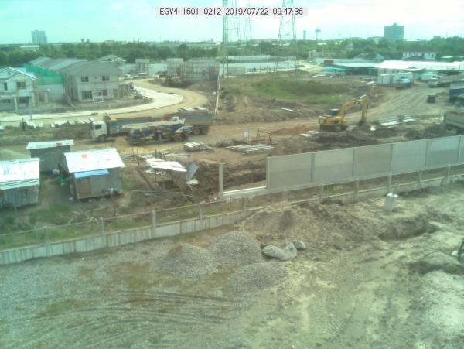
รายละเอียดเหตุการณ์
ID | REGV4-1601-0212
NAME | บสส.บางพลี.1 หสล.1-ส. กสล.-ส. อปล. 230 kV BPL - TPR T11/1C >>> T11/2A
DATE AND TIME | 22/07/2019 / 09:55:52
DETECTION | [{b'truck': 0.9997013}, {b'truck': 0.99936503}, {b'backhoe': 0.7688798}]
รายงานผลการดำเนินงานสิ่งปลูกสร้างรุกล้ำแนวเขตเดินสายส่งไฟฟ้า

Slide 55
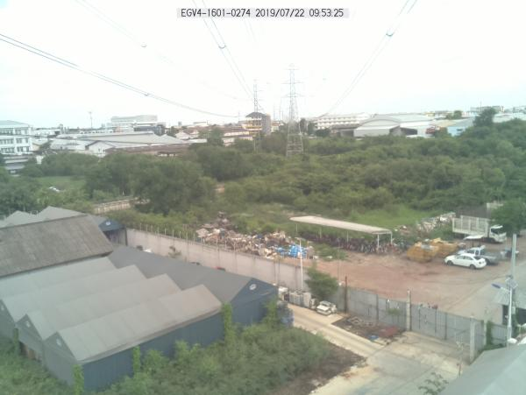
รายละเอียดเหตุการณ์
ID | REGV4-1601-0274
NAME | บสส.บางกอกน้อย หสล.1-ส. กสล.-ส. อปล. "230 kV SB-STB #1,2,3 T.14/1>>>T.14/2"
DATE AND TIME | 22/07/2019 / 09:59:56
DETECTION | [{b'tower': 0.8484293}]
รายงานผลการดำเนินงานสิ่งปลูกสร้างรุกล้ำแนวเขตเดินสายส่งไฟฟ้า

Slide 56
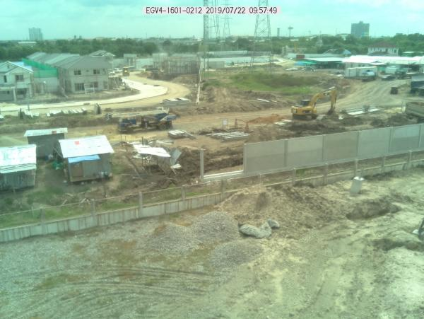
รายละเอียดเหตุการณ์
ID | REGV4-1601-0212
NAME | บสส.บางพลี.1 หสล.1-ส. กสล.-ส. อปล. 230 kV BPL - TPR T11/1C >>> T11/2A
DATE AND TIME | 22/07/2019 / 10:08:35
DETECTION | [{b'truck': 0.9998869}, {b'backhoe': 0.99473155}]
รายงานผลการดำเนินงานสิ่งปลูกสร้างรุกล้ำแนวเขตเดินสายส่งไฟฟ้า

Slide 57
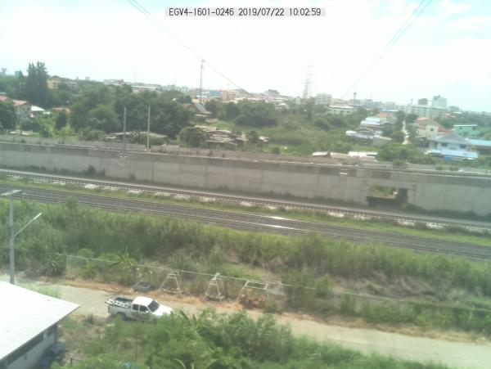
รายละเอียดเหตุการณ์
ID | REGV4-1601-0246
NAME | บสส.หนองจอก หสล.1-ส. กสล.-ส. อปล. 230 kV LLA - RS Line 1-2 T35/1 >>> T34/3
DATE AND TIME | 22/07/2019 / 10:10:47
DETECTION | [{b'tower': 0.781366}]
รายงานผลการดำเนินงานสิ่งปลูกสร้างรุกล้ำแนวเขตเดินสายส่งไฟฟ้า

Slide 58
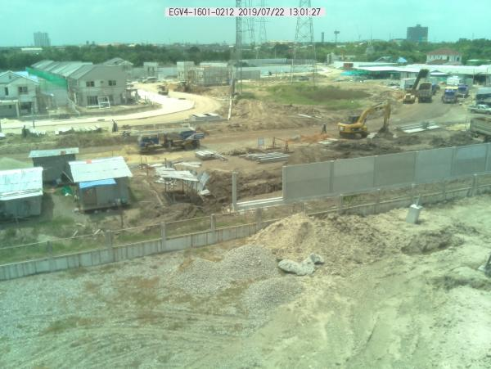
รายละเอียดเหตุการณ์
ID | REGV4-1601-0212
NAME | บสส.บางพลี.1 หสล.1-ส. กสล.-ส. อปล. 230 kV BPL - TPR T11/1C >>> T11/2A
DATE AND TIME | 22/07/2019 / 13:08:41
DETECTION | [{b'backhoe': 0.9999789}, {b'truck': 0.99839133}]
รายงานผลการดำเนินงานสิ่งปลูกสร้างรุกล้ำแนวเขตเดินสายส่งไฟฟ้า

Slide 59
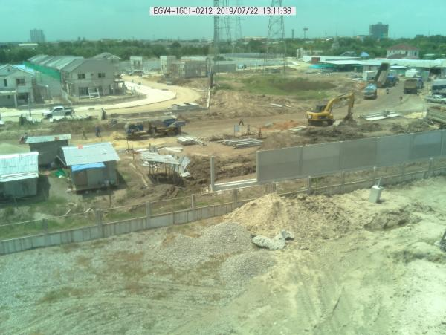
รายละเอียดเหตุการณ์
ID | REGV4-1601-0212
NAME | บสส.บางพลี.1 หสล.1-ส. กสล.-ส. อปล. 230 kV BPL - TPR T11/1C >>> T11/2A
DATE AND TIME | 22/07/2019 / 13:59:12
DETECTION | [{b'backhoe': 0.9994808}, {b'truck': 0.99786276}]
รายงานผลการดำเนินงานสิ่งปลูกสร้างรุกล้ำแนวเขตเดินสายส่งไฟฟ้า

Slide 60
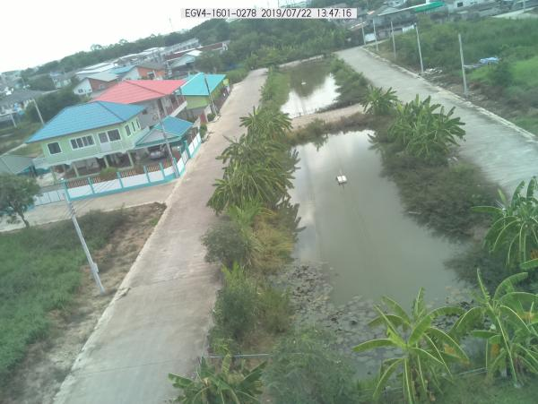
รายละเอียดเหตุการณ์
ID | REGV4-1601-0278
NAME | บสส.บางกอกน้อย หสล.1-ส. กสล.-ส. อปล. "230 kV BN-SA1#1,2 T.4/3 >>>T.4/4"
DATE AND TIME | 22/07/2019 / 14:03:36
DETECTION | [{b'crane': 0.69659084}]
รายงานผลการดำเนินงานสิ่งปลูกสร้างรุกล้ำแนวเขตเดินสายส่งไฟฟ้า

Slide 61
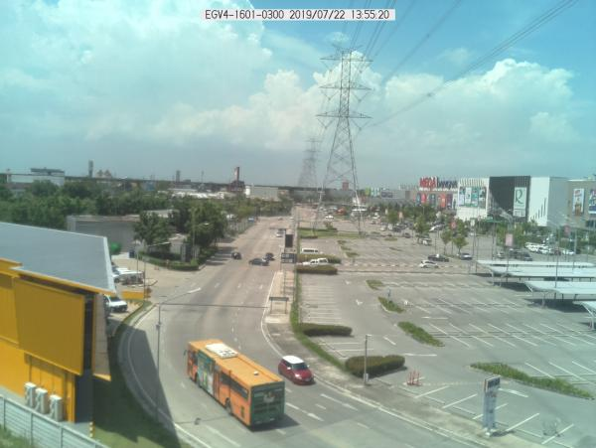
รายละเอียดเหตุการณ์
ID | REGV4-1601-0300
NAME | บสส.อ่อนนุช หสล1-ส. กสล.-ส. อปล. สายส่ง 230 kV ON-TPR (Detour line) T.029 >> T.030(ON)
DATE AND TIME | 22/07/2019 / 14:06:12
DETECTION | [{b'tower': 0.99992144}, {b'truck': 0.9996039}]
รายงานผลการดำเนินงานสิ่งปลูกสร้างรุกล้ำแนวเขตเดินสายส่งไฟฟ้า

Slide 62
รายละเอียดเหตุการณ์
ID | REGV4-1601-0212
NAME | บสส.บางพลี.1 หสล.1-ส. กสล.-ส. อปล. 230 kV BPL - TPR T11/1C >>> T11/2A
DATE AND TIME | 22/07/2019 / 14:11:58
DETECTION | [{b'backhoe': 0.9994808}, {b'truck': 0.99786276}]
รายงานผลการดำเนินงานสิ่งปลูกสร้างรุกล้ำแนวเขตเดินสายส่งไฟฟ้า

Slide 63
รายละเอียดเหตุการณ์
ID | REGV4-1601-0212
NAME | บสส.บางพลี.1 หสล.1-ส. กสล.-ส. อปล. 230 kV BPL - TPR T11/1C >>> T11/2A
DATE AND TIME | 22/07/2019 / 14:26:36
DETECTION | [{b'backhoe': 0.9994808}, {b'truck': 0.99786276}]
รายงานผลการดำเนินงานสิ่งปลูกสร้างรุกล้ำแนวเขตเดินสายส่งไฟฟ้า

Slide 64
รายละเอียดเหตุการณ์
ID | REGV4-1601-0212
NAME | บสส.บางพลี.1 หสล.1-ส. กสล.-ส. อปล. 230 kV BPL - TPR T11/1C >>> T11/2A
DATE AND TIME | 22/07/2019 / 16:01:36
DETECTION | [{b'backhoe': 0.9994808}, {b'truck': 0.99786276}]
รายงานผลการดำเนินงานสิ่งปลูกสร้างรุกล้ำแนวเขตเดินสายส่งไฟฟ้า

Slide 65
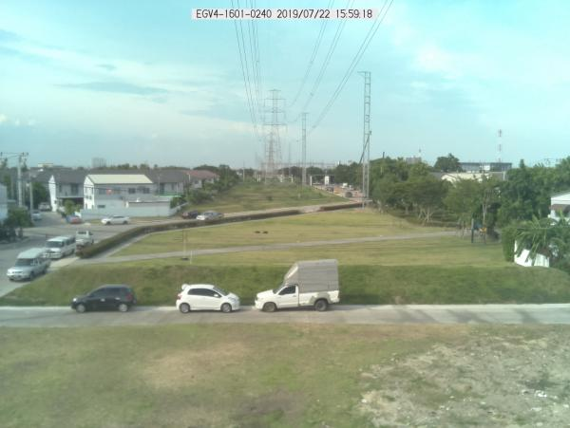
รายละเอียดเหตุการณ์
ID | REGV4-1601-0240
NAME | บสส.บางพลี.1 หสล.1-ส. กสล.-ส. อปล. 230 kV SB - TPR Line 1-2 T10/3A >>> T11/1
DATE AND TIME | 22/07/2019 / 16:03:47
DETECTION | [{b'tower': 0.9992072}]
รายงานผลการดำเนินงานสิ่งปลูกสร้างรุกล้ำแนวเขตเดินสายส่งไฟฟ้า

Slide 66
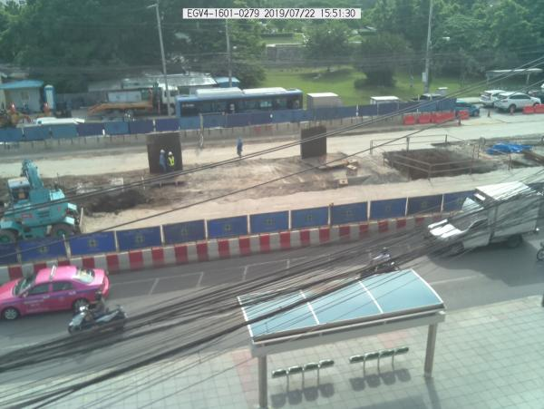
รายละเอียดเหตุการณ์
ID | REGV4-1601-0279
NAME | บสส.อ่อนนุช หสล1-ส. กสล.-ส. อปล. "230 kV BK-ON#1,2 T.22/3>> T.22/4"
DATE AND TIME | 22/07/2019 / 16:05:58
DETECTION | []
รายงานผลการดำเนินงานสิ่งปลูกสร้างรุกล้ำแนวเขตเดินสายส่งไฟฟ้า

Slide 67
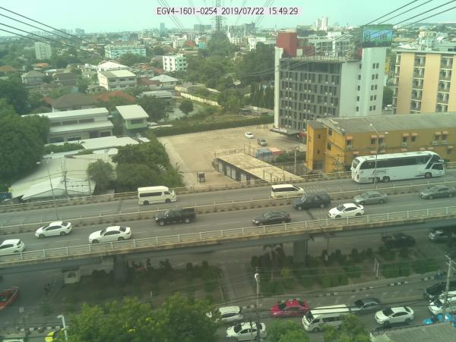
รายละเอียดเหตุการณ์
ID | REGV4-1601-0254
NAME | บสส.ลาดพร้าว หสล.2-ส. กสล.-ส. อปล. "230kV. CHW-LPR#1,2,3 - NB-CHW T.6/1>T.5/2"
DATE AND TIME | 22/07/2019 / 16:08:03
DETECTION | [{b'truck': 0.9796998}]
รายงานผลการดำเนินงานสิ่งปลูกสร้างรุกล้ำแนวเขตเดินสายส่งไฟฟ้า

Slide 68
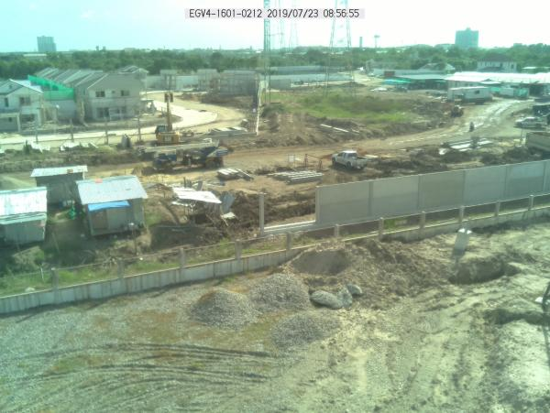
รายละเอียดเหตุการณ์
ID | REGV4-1601-0212
NAME | บสส.บางพลี.1 หสล.1-ส. กสล.-ส. อปล. 230 kV BPL - TPR T11/1C >>> T11/2A
DATE AND TIME | 23/07/2019 / 09:01:38
DETECTION | [{b'truck': 0.9981458}]
รายงานผลการดำเนินงานสิ่งปลูกสร้างรุกล้ำแนวเขตเดินสายส่งไฟฟ้า

Slide 69
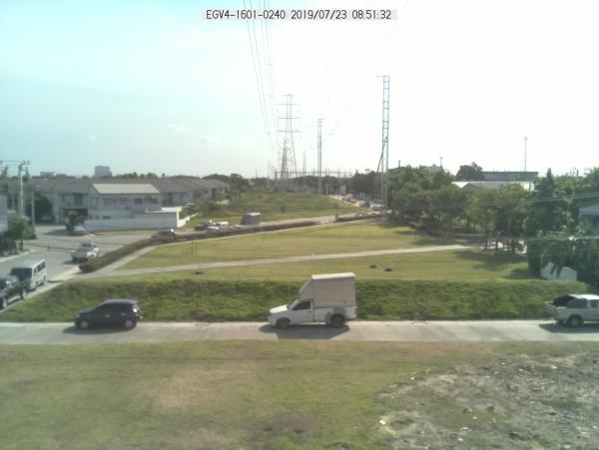
รายละเอียดเหตุการณ์
ID | REGV4-1601-0240
NAME | บสส.บางพลี.1 หสล.1-ส. กสล.-ส. อปล. 230 kV SB - TPR Line 1-2 T10/3A >>> T11/1
DATE AND TIME | 23/07/2019 / 09:03:22
DETECTION | [{b'tower': 0.99997294}]
รายงานผลการดำเนินงานสิ่งปลูกสร้างรุกล้ำแนวเขตเดินสายส่งไฟฟ้า

Slide 70
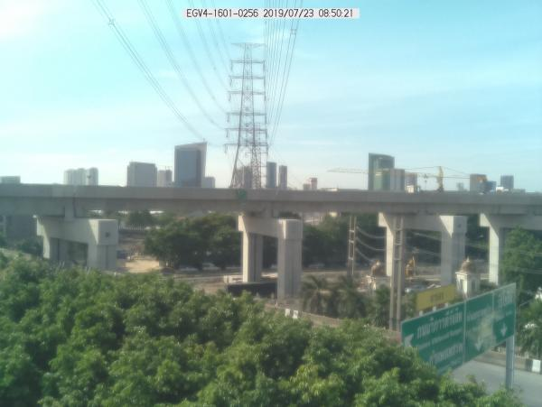
รายละเอียดเหตุการณ์
ID | REGV4-1601-0256
NAME | บสส.ลาดพร้าว หสล.2-ส. กสล.-ส. อปล. "230kV.CHW-LPR#1,2,3 - NB-CHW T.9/1A>T.9/2A"
DATE AND TIME | 23/07/2019 / 09:04:09
DETECTION | []
รายงานผลการดำเนินงานสิ่งปลูกสร้างรุกล้ำแนวเขตเดินสายส่งไฟฟ้า

Slide 71
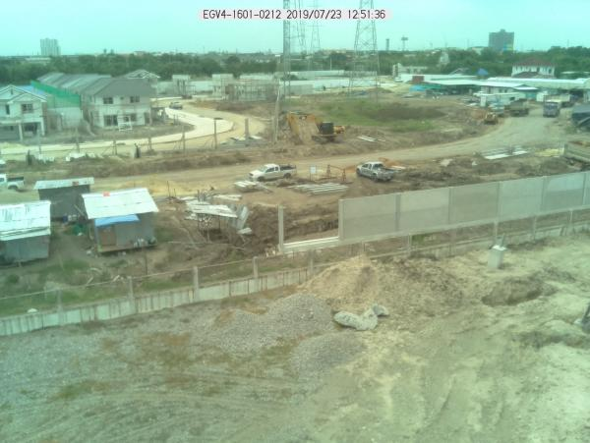
รายละเอียดเหตุการณ์
ID | REGV4-1601-0212
NAME | บสส.บางพลี.1 หสล.1-ส. กสล.-ส. อปล. 230 kV BPL - TPR T11/1C >>> T11/2A
DATE AND TIME | 23/07/2019 / 13:01:37
DETECTION | [{b'truck': 0.998307}]
รายงานผลการดำเนินงานสิ่งปลูกสร้างรุกล้ำแนวเขตเดินสายส่งไฟฟ้า

Slide 72
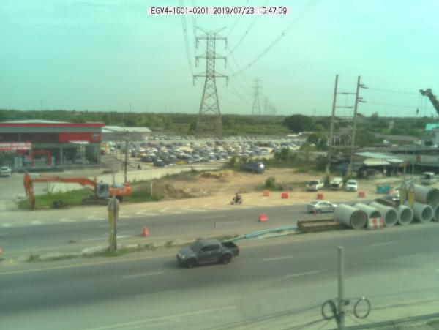
รายละเอียดเหตุการณ์
ID | REGV4-1601-0201
NAME | บสส.บางพลี.1 หสล.1-ส. กสล.-ส. อปล. 500 kV NCO - ON T0/1 >>> T0/2
DATE AND TIME | 23/07/2019 / 16:00:51
DETECTION | [{b'tower': 0.99832374}, {b'tower': 0.963347}]
รายงานผลการดำเนินงานสิ่งปลูกสร้างรุกล้ำแนวเขตเดินสายส่งไฟฟ้า

Slide 73
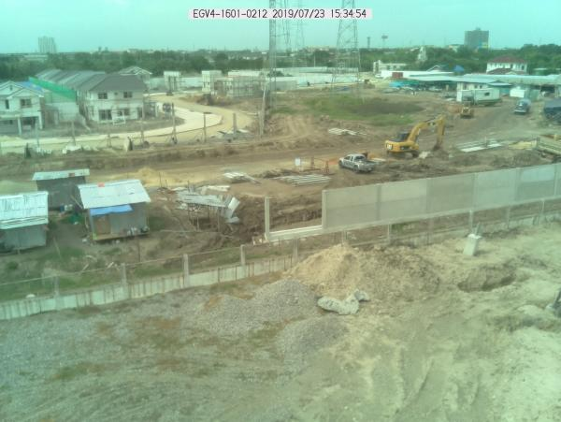
รายละเอียดเหตุการณ์
ID | REGV4-1601-0212
NAME | บสส.บางพลี.1 หสล.1-ส. กสล.-ส. อปล. 230 kV BPL - TPR T11/1C >>> T11/2A
DATE AND TIME | 23/07/2019 / 16:01:42
DETECTION | [{b'backhoe': 0.99999976}, {b'truck': 0.9986104}]
รายงานผลการดำเนินงานสิ่งปลูกสร้างรุกล้ำแนวเขตเดินสายส่งไฟฟ้า

Slide 74
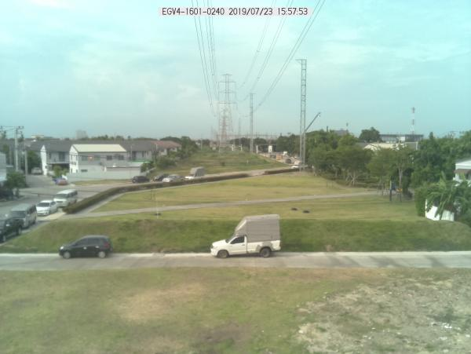
รายละเอียดเหตุการณ์
ID | REGV4-1601-0240
NAME | บสส.บางพลี.1 หสล.1-ส. กสล.-ส. อปล. 230 kV SB - TPR Line 1-2 T10/3A >>> T11/1
DATE AND TIME | 23/07/2019 / 16:03:58
DETECTION | [{b'tower': 0.9992667}]
รายงานผลการดำเนินงานสิ่งปลูกสร้างรุกล้ำแนวเขตเดินสายส่งไฟฟ้า

Slide 75
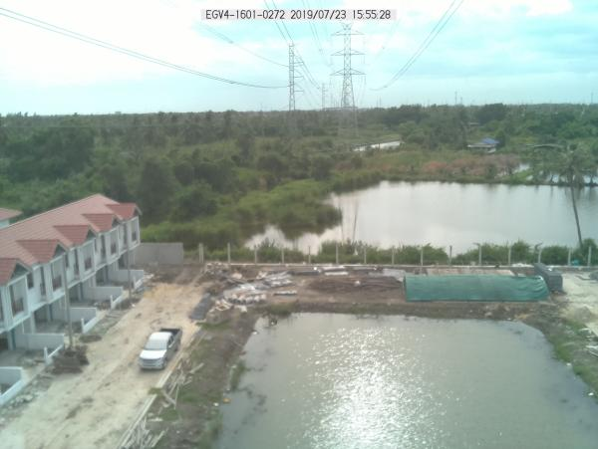
รายละเอียดเหตุการณ์
ID | REGV4-1601-0272
NAME | บสส.บางกอกน้อย หสล.1-ส. กสล.-ส. อปล. "230 kV SB-STB #1,2,3 T.9/1>>>T.9/2"
DATE AND TIME | 23/07/2019 / 16:05:41
DETECTION | []
รายงานผลการดำเนินงานสิ่งปลูกสร้างรุกล้ำแนวเขตเดินสายส่งไฟฟ้า

Slide 76
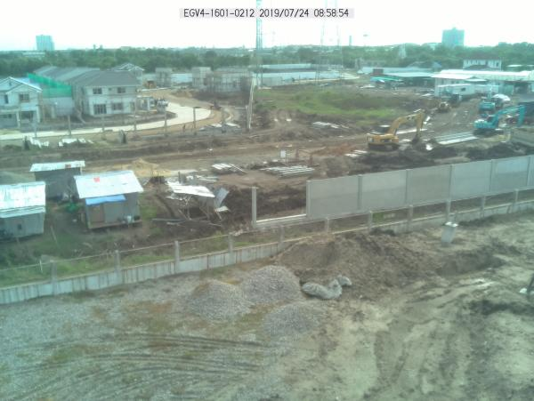
รายละเอียดเหตุการณ์
ID | REGV4-1601-0212
NAME | บสส.บางพลี.1 หสล.1-ส. กสล.-ส. อปล. 230 kV BPL - TPR T11/1C >>> T11/2A
DATE AND TIME | 24/07/2019 / 09:01:56
DETECTION | [{b'backhoe': 0.9998161}, {b'truck': 0.9705713}]
รายงานผลการดำเนินงานสิ่งปลูกสร้างรุกล้ำแนวเขตเดินสายส่งไฟฟ้า

Slide 77
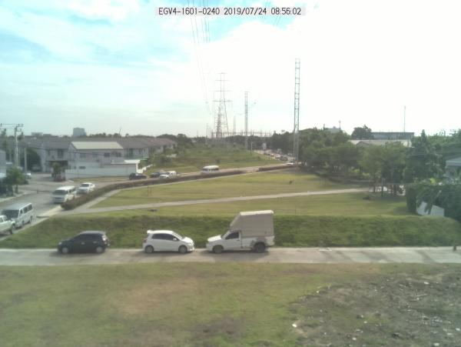
รายละเอียดเหตุการณ์
ID | REGV4-1601-0240
NAME | บสส.บางพลี.1 หสล.1-ส. กสล.-ส. อปล. 230 kV SB - TPR Line 1-2 T10/3A >>> T11/1
DATE AND TIME | 24/07/2019 / 09:04:07
DETECTION | []
รายงานผลการดำเนินงานสิ่งปลูกสร้างรุกล้ำแนวเขตเดินสายส่งไฟฟ้า

Slide 78
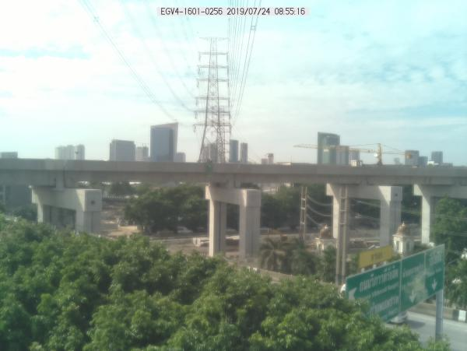
รายละเอียดเหตุการณ์
ID | REGV4-1601-0256
NAME | บสส.ลาดพร้าว หสล.2-ส. กสล.-ส. อปล. "230kV.CHW-LPR#1,2,3 - NB-CHW T.9/1A>T.9/2A"
DATE AND TIME | 24/07/2019 / 09:05:00
DETECTION | []
รายงานผลการดำเนินงานสิ่งปลูกสร้างรุกล้ำแนวเขตเดินสายส่งไฟฟ้า

Slide 79

รายละเอียดเหตุการณ์
ID | REGV4-1601-0391
NAME | บสส.บ้านโป่ง2 หสล2-ส. อปล. "230kV BP2-SNR #3,4 T.106/2"
DATE AND TIME | 24/07/2019 / 09:07:43
DETECTION | []
รายงานผลการดำเนินงานสิ่งปลูกสร้างรุกล้ำแนวเขตเดินสายส่งไฟฟ้า

Slide 80

รายละเอียดเหตุการณ์
ID | REGV4-1601-0212
NAME | บสส.บางพลี.1 หสล.1-ส. กสล.-ส. อปล. 230 kV BPL - TPR T11/1C >>> T11/2A
DATE AND TIME | 24/07/2019 / 13:01:48
DETECTION | [{b'backhoe': 0.9999999}, {b'backhoe': 0.9999949}, {b'truck': 0.9468778}]
รายงานผลการดำเนินงานสิ่งปลูกสร้างรุกล้ำแนวเขตเดินสายส่งไฟฟ้า

Slide 81

รายละเอียดเหตุการณ์
ID | REGV4-1601-0267
NAME | บสส.บางกอกน้อย หสล.1-ส. กสล.-ส. อปล. "230 kV BN-STB#1,2,3 T.4/2>>>T.4/1"
DATE AND TIME | 24/07/2019 / 13:05:22
DETECTION | []
รายงานผลการดำเนินงานสิ่งปลูกสร้างรุกล้ำแนวเขตเดินสายส่งไฟฟ้า

Slide 82

รายละเอียดเหตุการณ์
ID | REGV4-1601-0212
NAME | บสส.บางพลี.1 หสล.1-ส. กสล.-ส. อปล. 230 kV BPL - TPR T11/1C >>> T11/2A
DATE AND TIME | 24/07/2019 / 16:01:47
DETECTION | [{b'backhoe': 0.9999993}, {b'backhoe': 0.72041386}]
รายงานผลการดำเนินงานสิ่งปลูกสร้างรุกล้ำแนวเขตเดินสายส่งไฟฟ้า

Slide 83

รายละเอียดเหตุการณ์
ID | REGV4-1601-0212
NAME | บสส.บางพลี.1 หสล.1-ส. กสล.-ส. อปล. 230 kV BPL - TPR T11/1C >>> T11/2A
DATE AND TIME | 25/07/2019 / 09:01:50
DETECTION | [{b'truck': 0.9839654}]
รายงานผลการดำเนินงานสิ่งปลูกสร้างรุกล้ำแนวเขตเดินสายส่งไฟฟ้า

Slide 84

รายละเอียดเหตุการณ์
ID | REGV4-1601-0212
NAME | บสส.บางพลี.1 หสล.1-ส. กสล.-ส. อปล. 230 kV BPL - TPR T11/1C >>> T11/2A
DATE AND TIME | 25/07/2019 / 13:01:48
DETECTION | [{b'truck': 0.99594694}]
รายงานผลการดำเนินงานสิ่งปลูกสร้างรุกล้ำแนวเขตเดินสายส่งไฟฟ้า

Slide 85

รายละเอียดเหตุการณ์
ID | REGV4-1601-0212
NAME | บสส.บางพลี.1 หสล.1-ส. กสล.-ส. อปล. 230 kV BPL - TPR T11/1C >>> T11/2A
DATE AND TIME | 25/07/2019 / 16:01:47
DETECTION | [{b'truck': 0.9988122}]
รายงานผลการดำเนินงานสิ่งปลูกสร้างรุกล้ำแนวเขตเดินสายส่งไฟฟ้า

Slide 86

รายละเอียดเหตุการณ์
ID | REGV4-1601-0267
NAME | บสส.บางกอกน้อย หสล.1-ส. กสล.-ส. อปล. "230 kV BN-STB#1,2,3 T.4/2>>>T.4/1"
DATE AND TIME | 25/07/2019 / 16:05:21
DETECTION | [{b'tower': 0.99716693}]
รายงานผลการดำเนินงานสิ่งปลูกสร้างรุกล้ำแนวเขตเดินสายส่งไฟฟ้า

Slide 87

รายละเอียดเหตุการณ์
ID | REGV4-1601-0212
NAME | บสส.บางพลี.1 หสล.1-ส. กสล.-ส. อปล. 230 kV BPL - TPR T11/1C >>> T11/2A
DATE AND TIME | 26/07/2019 / 09:01:30
DETECTION | [{b'backhoe': 0.99996984}]
รายงานผลการดำเนินงานสิ่งปลูกสร้างรุกล้ำแนวเขตเดินสายส่งไฟฟ้า

Slide 88

รายละเอียดเหตุการณ์
ID | REGV4-1601-0256
NAME | บสส.ลาดพร้าว หสล.2-ส. กสล.-ส. อปล. "230kV.CHW-LPR#1,2,3 - NB-CHW T.9/1A>T.9/2A"
DATE AND TIME | 26/07/2019 / 09:04:02
DETECTION | []
รายงานผลการดำเนินงานสิ่งปลูกสร้างรุกล้ำแนวเขตเดินสายส่งไฟฟ้า

Slide 89

รายละเอียดเหตุการณ์
ID | REGV4-1601-0279
NAME | บสส.อ่อนนุช หสล1-ส. กสล.-ส. อปล. "230 kV BK-ON#1,2 T.22/3>> T.22/4"
DATE AND TIME | 26/07/2019 / 09:05:15
DETECTION | []
รายงานผลการดำเนินงานสิ่งปลูกสร้างรุกล้ำแนวเขตเดินสายส่งไฟฟ้า

Slide 90

รายละเอียดเหตุการณ์
ID | REGV4-1601-0397
NAME | บสส.ราชบุรี2 หสล3-ส. อปล. "สายส่ง 500kV BSP2-CBG#1,2 T.259/4"
DATE AND TIME | 26/07/2019 / 09:06:51
DETECTION | [{b'crane': 0.96049917}]
รายงานผลการดำเนินงานสิ่งปลูกสร้างรุกล้ำแนวเขตเดินสายส่งไฟฟ้า

